Slide 1
SALUD MENTAL INFANTO-JUVENIL EN
ATENCIÓN PRIMARIA:
PROYECTO Y RESULTADOS
DEL PLAN DE APOYO A LA PRIMARIA
EN EL DISTRITO BARCELONÉS DE L’EIXAMPLE
Rosa Calvo, Sara Lera-Miguel, Luisa Lázaro
Servei de Psiquiatria i Psicologia Infantil i Juvenil
Hospital Clínic de Barcelona)
slera@clinic.ub.es

Slide 2
PLAN DE APOYO A LA ATENCIÓN PRIMARIA
Pla de Suport a la Primària o PSP
Pla Director de Salut Mental i Addiccions
Generalitat de Catalunya, 2006
Objetivo: Establecer una nueva relación entre los profesionales de atención primaria y los de la salud mental comunitaria
Implantación en 2006 prueba piloto en algunos distritos y extensión a otros posteriormente.
NO está implantado en todo el territorio.

Slide 3
PLAN DE APOYO A LA ATENCIÓN PRIMARIA
Pla de Suport a la Primària o PSP
Pla Director de Salut Mental i Addiccions
Generalitat de Catalunya, 2006
Servicios básicos solicitados por el plan:
Detección temprana de los problemas de salud mental
Interconsultas atención primaria-salud mental
Formación teórico-práctica a los pediatras/médicos de familia
Manejo del paciente de baja complejidad y del paciente crónico desde atención primaria
Memoria anual

Slide 4
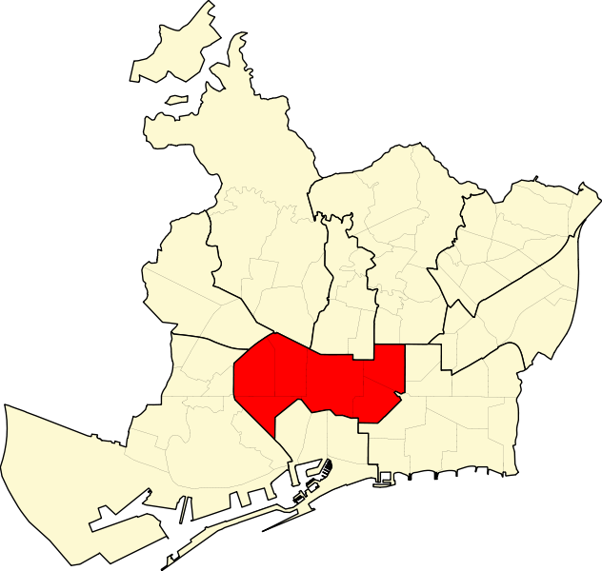
PLAN DE APOYO A LA ATENCIÓN PRIMARIA (PSP)
INFANTIL Y JUVENIL
DISTRITO DE L’EIXAMPLE, BARCELONA
Áreas básicas de salud: 10, distribuidas en 5 Centros de atención primaria
Centros de salud mental infantil y juvenil: 1 (centro proveedor Hospital Clínic)
Población diana: ≈39.000 ≤ 18 años
CIUDAD DE BARCELONA

Slide 5
PSP ATENCIÓN PRIMARIA - CSMIJ
DISTRITO DE L’EIXAMPLE, BARCELONA
Organización en nuestro distrito:
Psicólogo clínico + Psiquiatra referentes en cada CAP
  Presencia física en los CAPs:
    Pediatría 4 horas/semana
    Médicos de familia 3 horas/mes (franja de edad 15-18 años)
  Reunión con médicos de atención primaria (derivaciones, tratamiento integral, solicitud pruebas médicas, sesiones clínicas)
  Primeras visitas de valoración: conjuntas con pediatra o “satélites”
  Visitas de seguimiento de casos inicialmente no complicados o de casos crónicos (principalmente TDAH)
  Grupos psicoeducativos a padres

Slide 6
PSP ATENCIÓN PRIMARIA - CSMIJ
DISTRITO DE L’EIXAMPLE, BARCELONA
No se confirma a cada nivel trastorno susceptible de ser atendido en CSMIJ
CSMIJ
Se va cumpliendo presencia trastorno mental
Logopedia-Reeducación/ Atención primaria/ Seguimiento PSP en AP/ Servicios educativos
Visita con referente PSP
Servicios sociales o pruebas médicas
Interconsulta a referente PSP
Consulta a pediatra/médico familia:
Entrevista clínica + instrumentos screening
Servicios educativos

Slide 7
PSP ATENCIÓN PRIMARIA - CSMIJ
DISTRITO DE L’EIXAMPLE, BARCELONA
Beneficios para los profesionales de atención primaria:
  Mejoran habilidades de entrevista clínica.
  Aumentan especificidad en la detección de patología.
  Detectan situaciones de riesgo socio-familiar.
  Aprenden manejo de instrumentos de screening.
  Profundizan en el estudio de la etiología orgánica de las manifestaciones psicopatológicas.
  Ganan seguridad en el manejo de psicofármacos.

Slide 8
PSP ATENCIÓN PRIMARIA - CSMIJ
DISTRITO DE L’EIXAMPLE, BARCELONA
Beneficios para los profesionales de salud mental:
  Aumenta su conocimiento médico.
  Reciben casos mejor evaluados y orientados.
  Pueden iniciar las intervenciones de forma más temprana.
  Acceden con mayor facilidad a la solicitud e interpretación de pruebas médicas o a otras especilidades.
  Mejoran el conocimiento de los recursos comunitarios.
  Inciden de forma preventiva sobre los casos de riesgo.
  Dan más altas del Centro de salud mental infantil y juvenil para ser controlados en primaria.

Slide 9
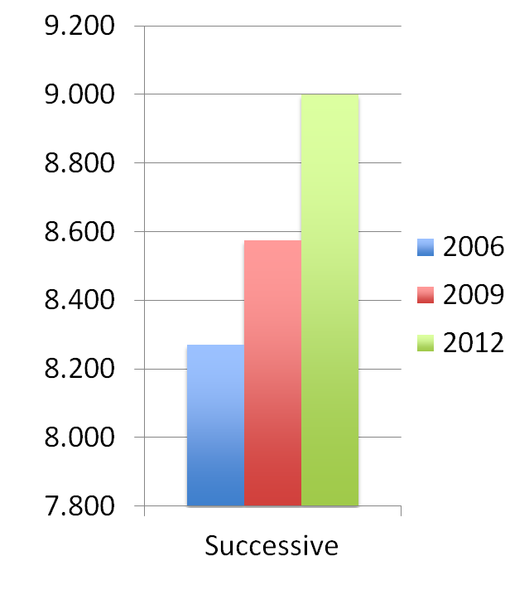
PSP ATENCIÓN PRIMARIA – CSMIJ. DISTRITO DE L’EIXAMPLE, BARCELONA
ACTIVIDAD EN CSMIJ

Slide 10
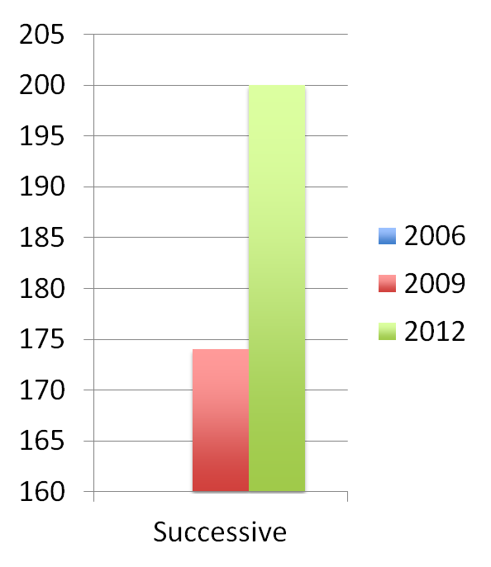
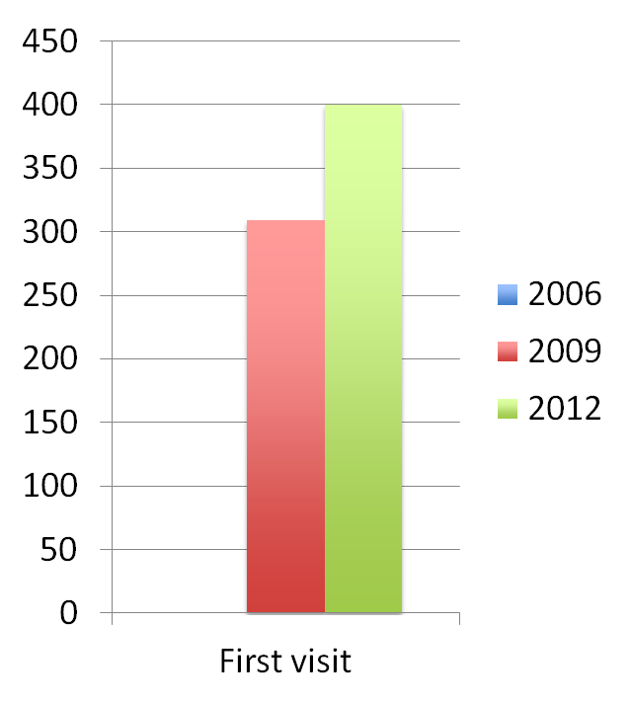
PSP ATENCIÓN PRIMARIA – CSMIJ. DISTRITO DE L’EIXAMPLE, BARCELONA
ACTIVIDAD PSP EN ATENCIÓN PRIMARIA

Slide 11
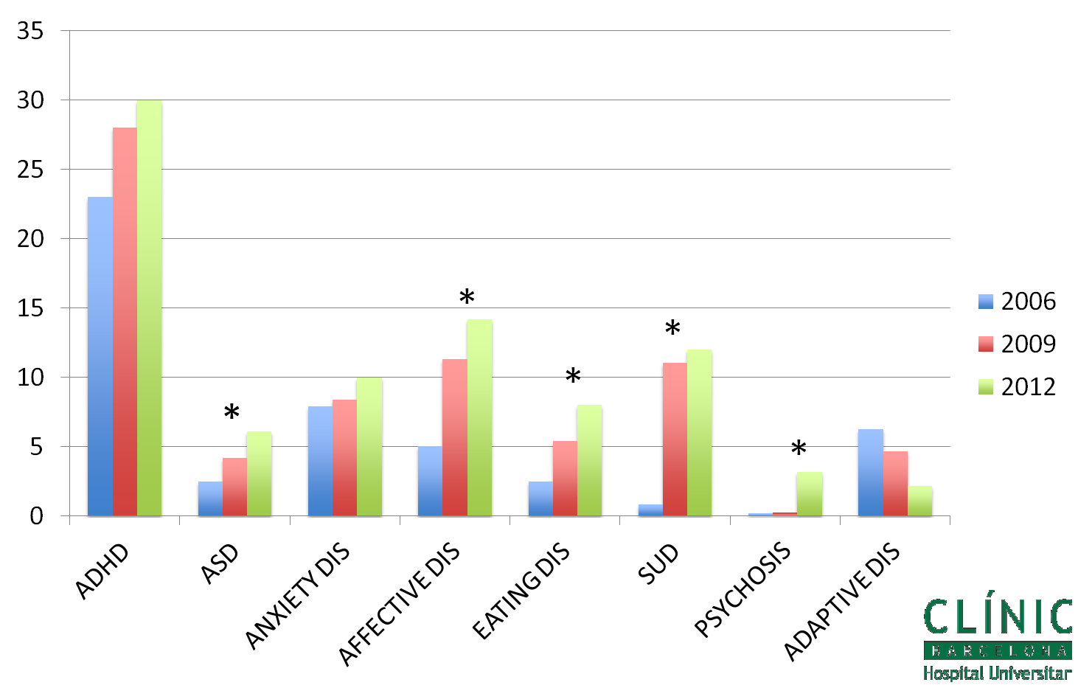
PSP ATENCIÓN PRIMARIA – CSMIJ. DISTRITO DE L’EIXAMPLE, BARCELONA
AUMENTO DE LA IDENTIFICACIÓN DE VARIOS TRASTORNOS MENTALES

Slide 12
PSP ATENCIÓN PRIMARIA – CSMIJ. DISTRITO DE L’EIXAMPLE, BARCELONA
CONCLUSIONES
Desde el inicio, ↑ la detección en pediatría de los trastornos mentales graves (espectro autista, trastornos afectivos, abuso de substancias y psicosis).
Los casos urgentes son rápidamente identificados y derivados.
La actividad realizada en nuestro propio CSMIJ se ha modificado:
  ↓ número de primeras visitas
  ↑número de visitas de intervención y seguimiento
Los pacientes y las familias reportan mayor seguridad en la red de salud en caso de alta.

Slide 13
AGRADECIMIENTOS A:
PROFESIONALES DEL CSMIJ EIXAMPLE:
Olga Puig
Pilar Santamarina
Montse Vila
Inés Hilker
Antonia Bretones
Maite Ibáñez
Naiara Puy
Carlos Cordovilla
Berta Garcia
Iria Méndez
Vanessa Sanchez
Ana Blázquez
Eva Varela
Juli Paz
Mónica Yui
Rosa Calvo
Sara Lera
Luisa Lázaro
Josefina Castro
CENTROS ATENCIÓN PRIMARIA DE:
Casanova
Manso
Roger de Flor
Sagrada Família
Passeig de Sant Joan
E-mail: slera@clinic.ub.es

